Slide 1
Тема: Возрастные изменения кровеносных сосудов бедренно-полового нерва поясничного сплетения человека.
ГБОУ ВПО СГМУ
Кафедра анатомии
Выполнили:
студентки 1 курса 101 группы
педиатрического факультета
Голицына А.В., Борисова Н. В.
Научный руководитель ,КМН, доцент
Копьева Валентина Михайловна,
ст. преп. Вишневская Клара Николаевна.

Slide 2
Цели и задачи:
Цели:
Определение возрастных изменений в кровеносных сосудах бедренно-полового нерва поясничного сплетения человека.
Задачи :
Изучить строение стенок и просвета артерий и вен у людей разных возрастных групп .

Slide 4
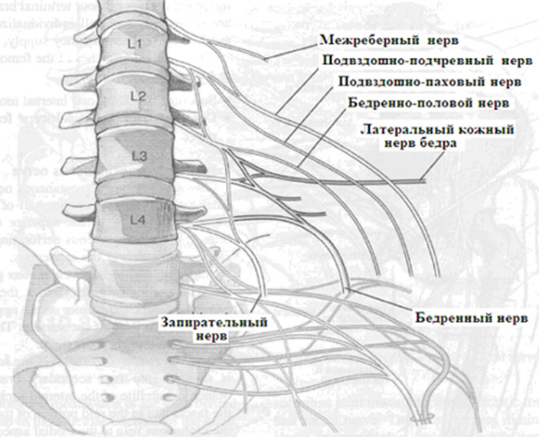
Методика:
Изучено 72 препарата бедренно-полового нерва поясничного сплетения человека, взятых от трупов людей обоего пола в возрасте от новорожденного до 91 года, с причинами смерти, не связанными с патологией нервной системы и подвергшихся вскрытия.

Slide 5
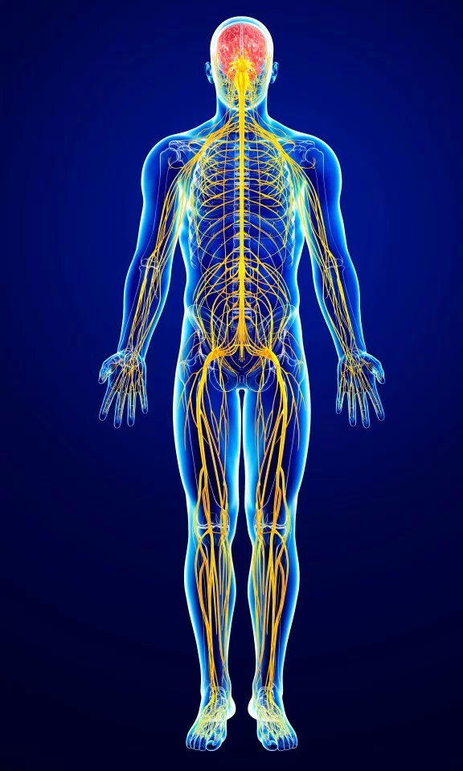
Классификация возрастных групп:
(В.К. Семеновой )
1 группа: от 0 до 3 лет
2 группа: от 4 до 10 лет
3 группа: от 11 до 15 лет
4 группа: от 16 до 25 лет
5 группа: от 26 до 55 лет
6 группа: от 56 до 75 лет
7 группа: от 76 до 91 года

Slide 6
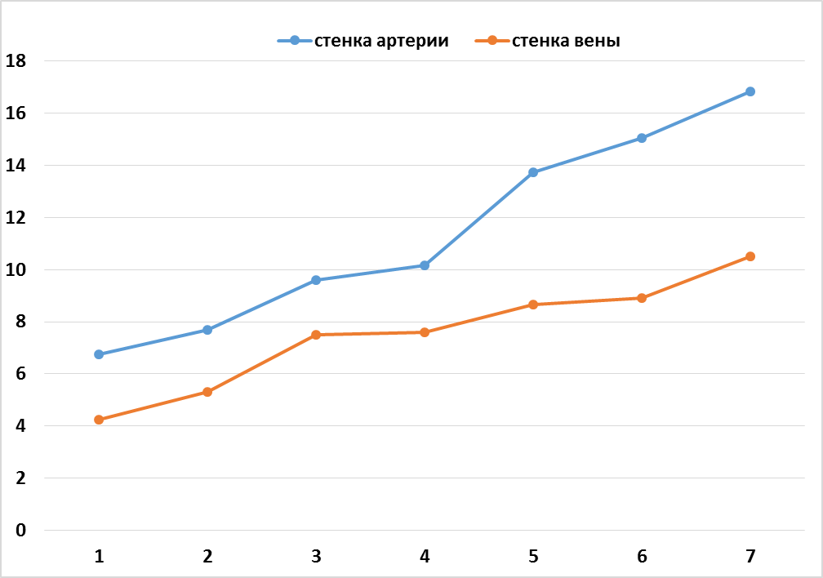
Результаты исследования:
1.Динамика возрастных изменений толщины сосудистой стенки артериальных и венозных сосудов:
мкм
Возрастные группы

Slide 8
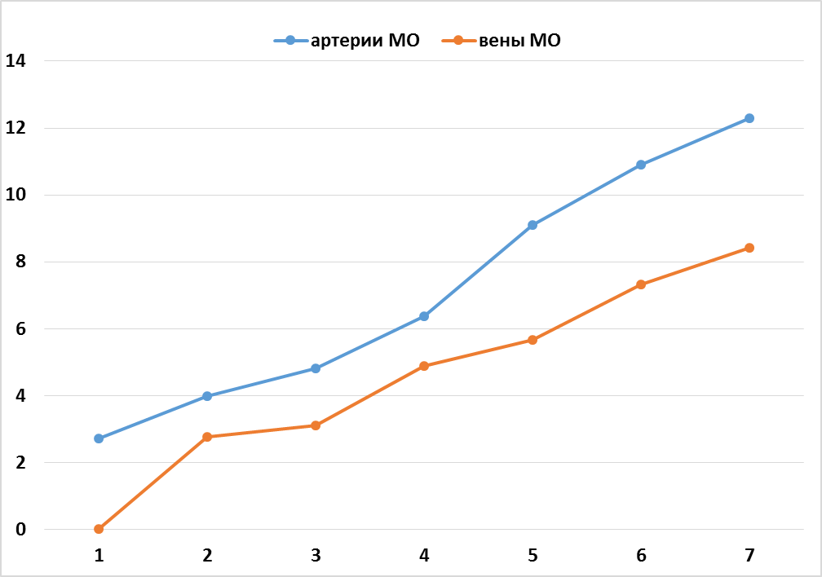
2.Возрастные изменения толщины мышечной оболочки сосудов бедренно-полового нерва человека:
мкм
Возрастные группы

Slide 10
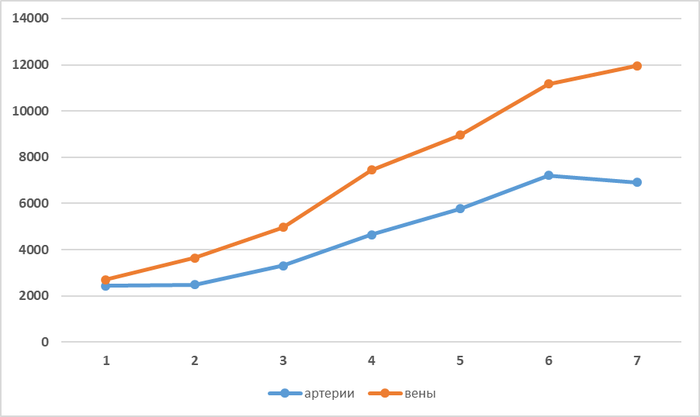
3.Возрастные изменение площади просвета сосудов бедренно-полового нерва человека.
$${мкм}^{2}$$
Возрастные группы

Slide 11
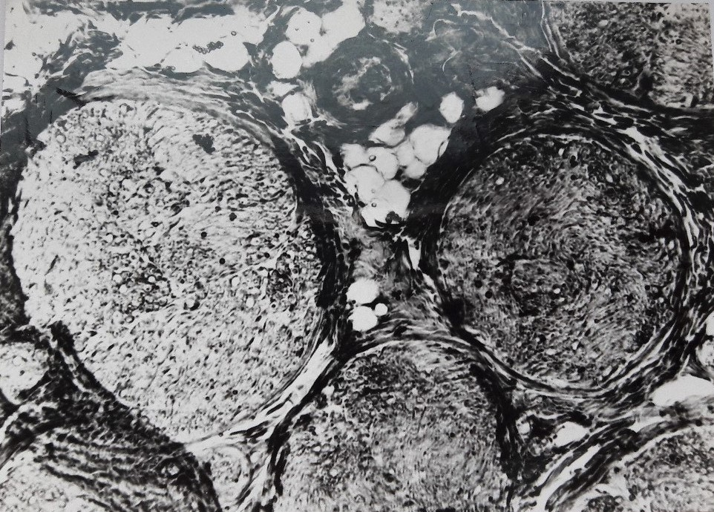

Slide 12
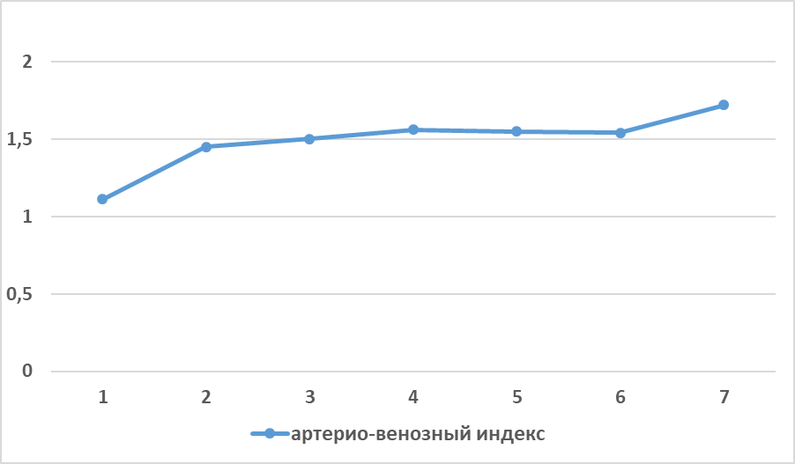
4.Возрастные изменения артерио-венозного индекса бедренно-полового нерва человека:
мкм
Возрастные группы

Slide 13
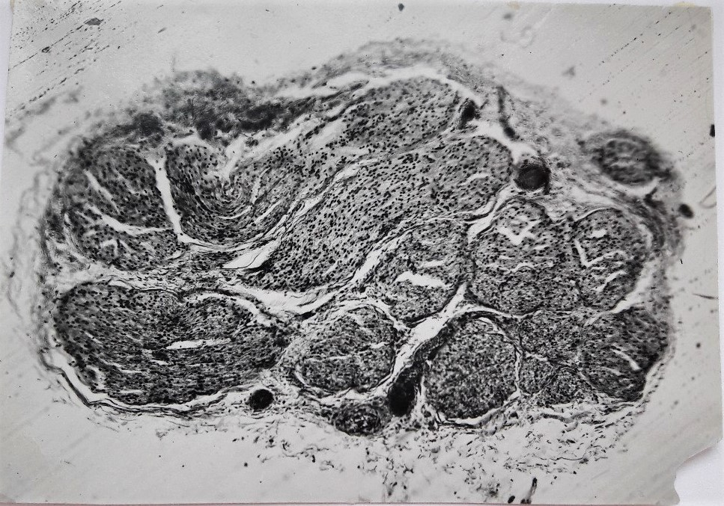

Slide 14
Вывод:
 | Толщина сосудистой стенки | Диаметр сосудов | Просвет вен | Артерио-венозный индекс | Мышечная оболочка стенки сосудов
Детский возраст
Зрелый возраст
Пожилой и старческий возраст
Утолщение
Стабилизация
Сужение

Slide 15
Спасибо за внимание !

